Slide 1

王冕学画

Slide 2

生字宝宝
古 候 穷 夕
艳 买 采 鲜

Slide 3
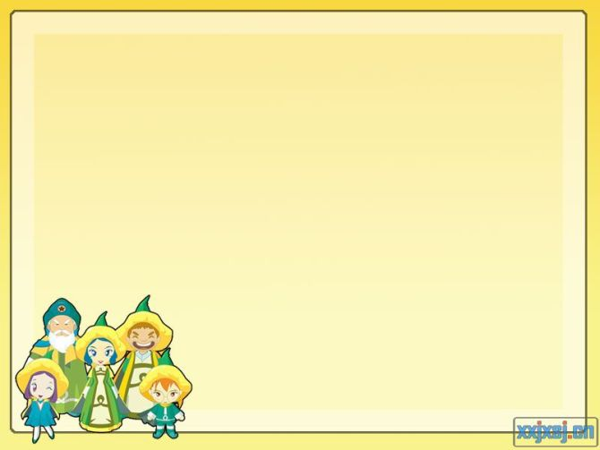
词语宝宝
一阵 生辉 水滴 滚来滚去 开始
灰心 早晨 当成 刚刚 夕阳
观察 形状 花瓣 节省

Slide 4
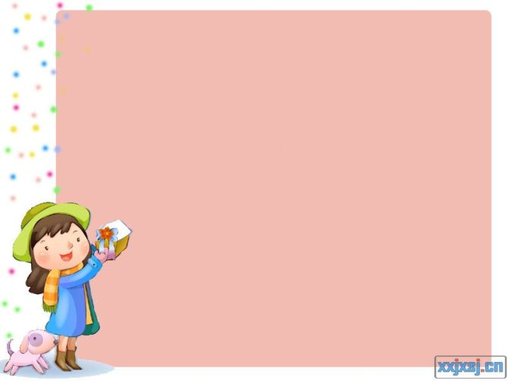
1、课文讲了一件什么事？
2、雨后出现了怎样的景色？
3、王冕为了画画，是怎样做的？
4、王冕是怎样把荷花画好的？
5、从王冕学画这件事，你懂得了什么道理？

Slide 5

大雨过后，夕阳照得满湖生辉。湖里的荷花更鲜艳了，花瓣上清水滴滴，荷叶上水珠滚来滚去。

Slide 6
湖里的荷花更鲜艳了。
--------------更-------------

Slide 7
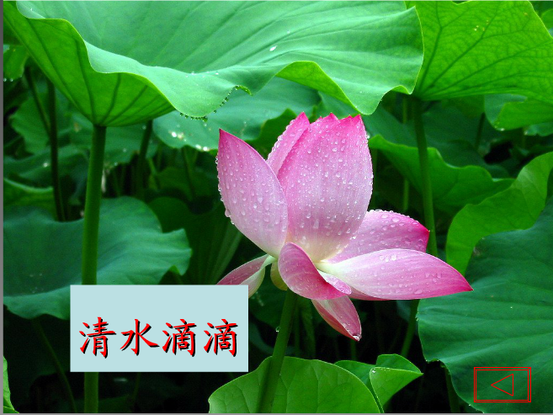

Slide 8
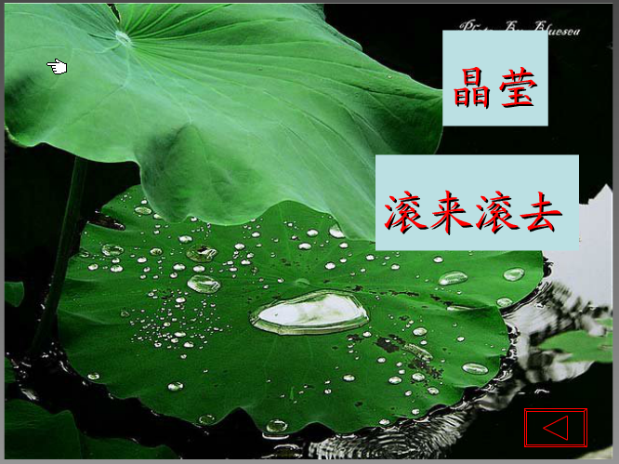

Slide 9
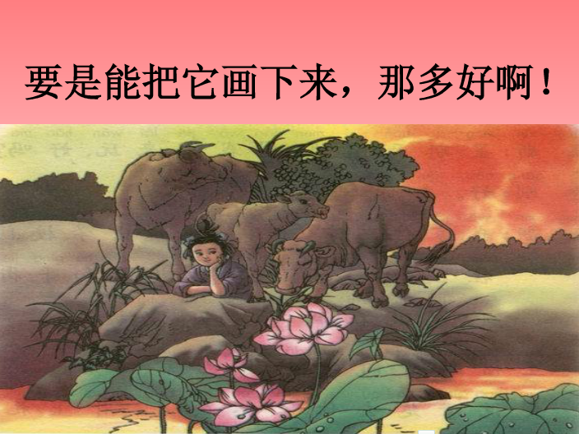

Slide 10

王冕看得出神，心想，要是能把它画下来，那多好啊！
---------------，心想，要是-------
-------，那---------。

Slide 11

王冕为了画画，是怎样做的？

Slide 12
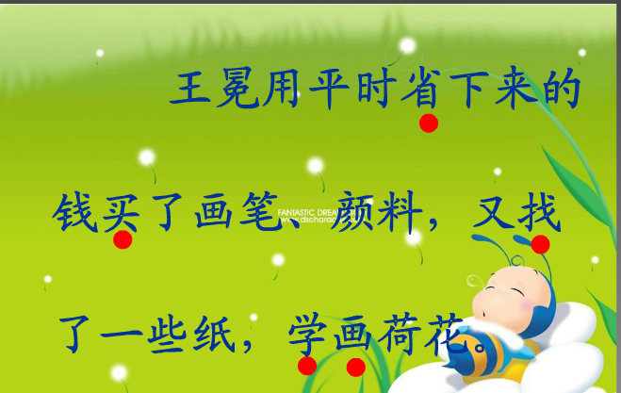

Slide 13

王冕是怎样把荷花画好的？

Slide 14
他仔细观察荷叶和荷花的形状，观察清晨傍晚、雨前雨后荷花的变化。他天天跟荷花在一起，把荷花当成了好朋友。

Slide 15
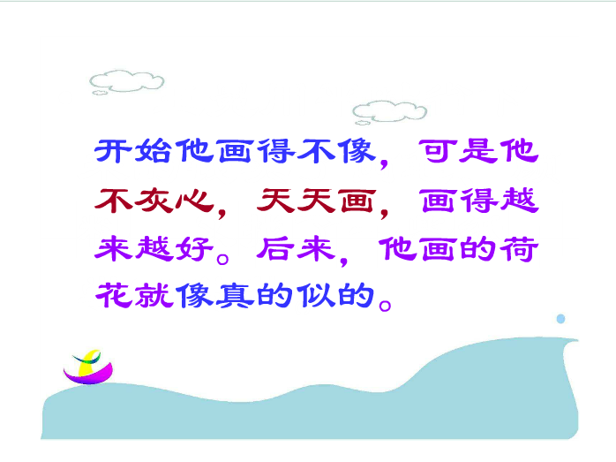

Slide 16
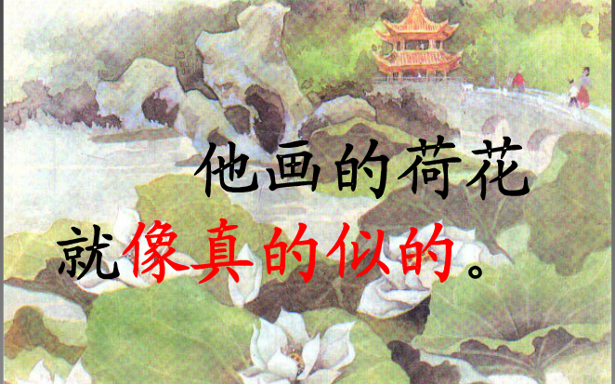

Slide 17
那纸上荷花就像刚从湖里采来的一样。
-------------就像-----------

Slide 18
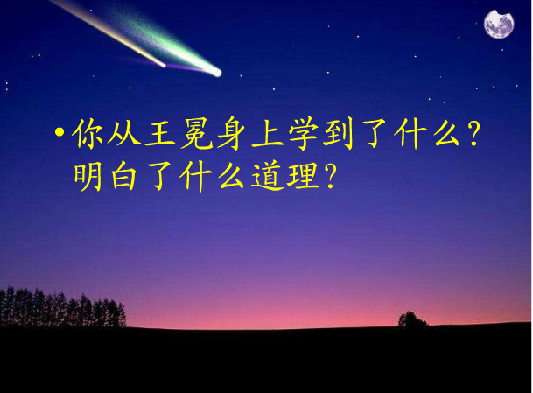

Slide 19
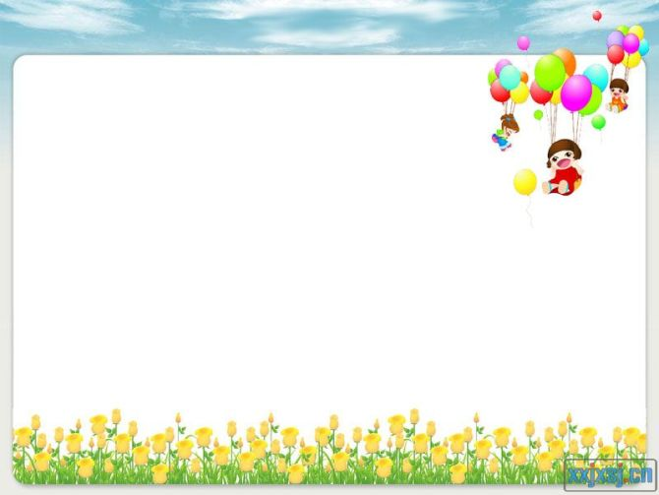
无论学什么，只要下苦功夫，就能取得成功。

Slide 20
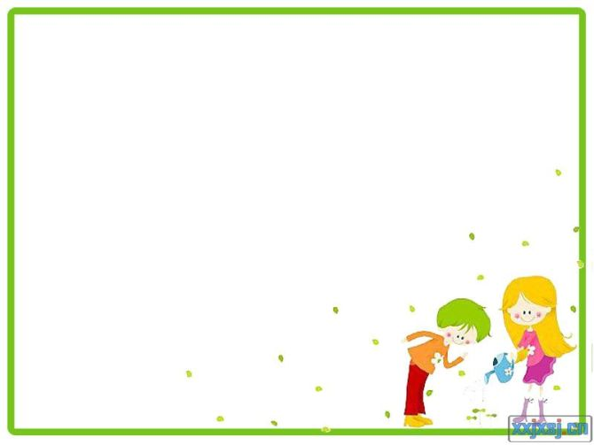
写句子：
他一边放牛，一边找书来读。
----------一边---------一边-----------
专心----

Slide 21
连线：
美丽的 夕阳
粉红的 荷叶
碧绿的 花瓣
金色的 荷花

Slide 22
连线：
美丽的 夕阳
粉红的 荷叶
碧绿的 花瓣
金色的 荷花

Slide 23

近义词：
专心——（ ） 鲜艳——（ ）
节省——（ ) 出神——（ ）
要是——（ ）
反义词：
前——（ ） 好——（ ）
清晨——（ ） 穷——（ ）
节省——（ ） 开始——（ ）

Slide 24
近义词：
专心——（ 心用） 鲜艳——（ 鲜亮 ）
节省——（ 节约 ) 出神——（ 入神 ）
要是——（ 如果）
反义词：
前——（ 后） 好——（ 坏）
清晨——（ 傍晚） 穷——（ 富）
节省——（ 浪费）开始——（结束）

